Slide 1


LangChain em ação:
o maestro digital para
soluções com IA Generativa
Alexandre Donizeti Alves
alexandre.donizeti@ufabc.edu.br

Slide 2


Agradecimentos
Lucas Moraes de Carvalho
Danilo Zabeu

Slide 3




Apresentação
Prof. Alexandre Donizeti Alves
Professor Visitante: 05/2017 a 05/2019
Professor Adjunto desde 11/2019
Formação:
Bacharelado em Ciência da Computação [UNIFENAS - MG] (1997)
Mestrado em Ciência da Computação [ICMC-USP] (2000)
Doutorado em Computação Aplicada [INPE] (2014)
Bolsista de Pós-Doutorado no Instituto Tecnológico de Aeronáutica (ITA, 2014-2016)

Slide 4

Apresentação
Prof. Alexandre Donizeti Alves
Bolsista de Pesquisa no projeto Mapeamento de Competências Tecnológicas, realizado
no ITA em parceria com o Centro de Pesquisas e Desenvolvimento da Petrobras (CENPES)
Orientador de Trabalho de Conclusão de Curso
https://mba.iabigdata.icmc.usp.br
Áreas de Pesquisa
Processamento de Linguagem Natural
Ciência das Redes (Network Science)
Ciência de Dados (Data Science)

Slide 5
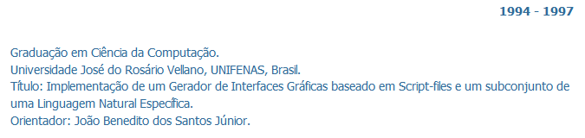

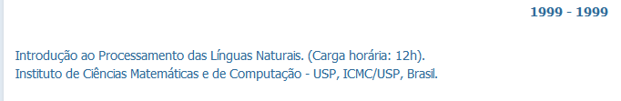
Apresentação
Prof. Alexandre Donizeti Alves

Slide 6
Agenda
Processamento de Linguagem Natural
1
API da OpenAI
2
LangChain
3

Slide 7
Processamento de Linguagem Natural

Slide 8
Porque é importante?

Slide 9
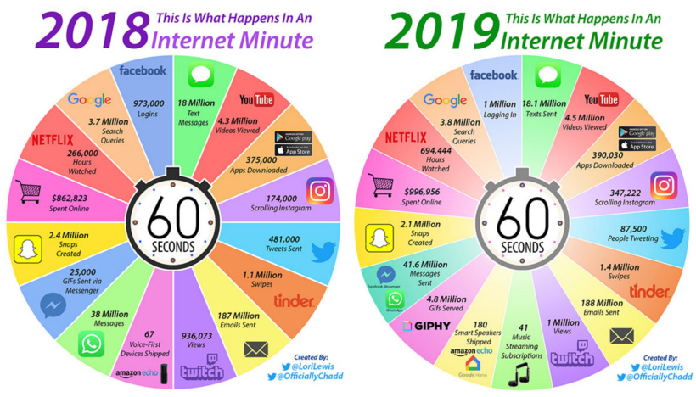
https://www.visualcapitalist.com/what-happens-in-an-internet-minute-in-2019/

Slide 10
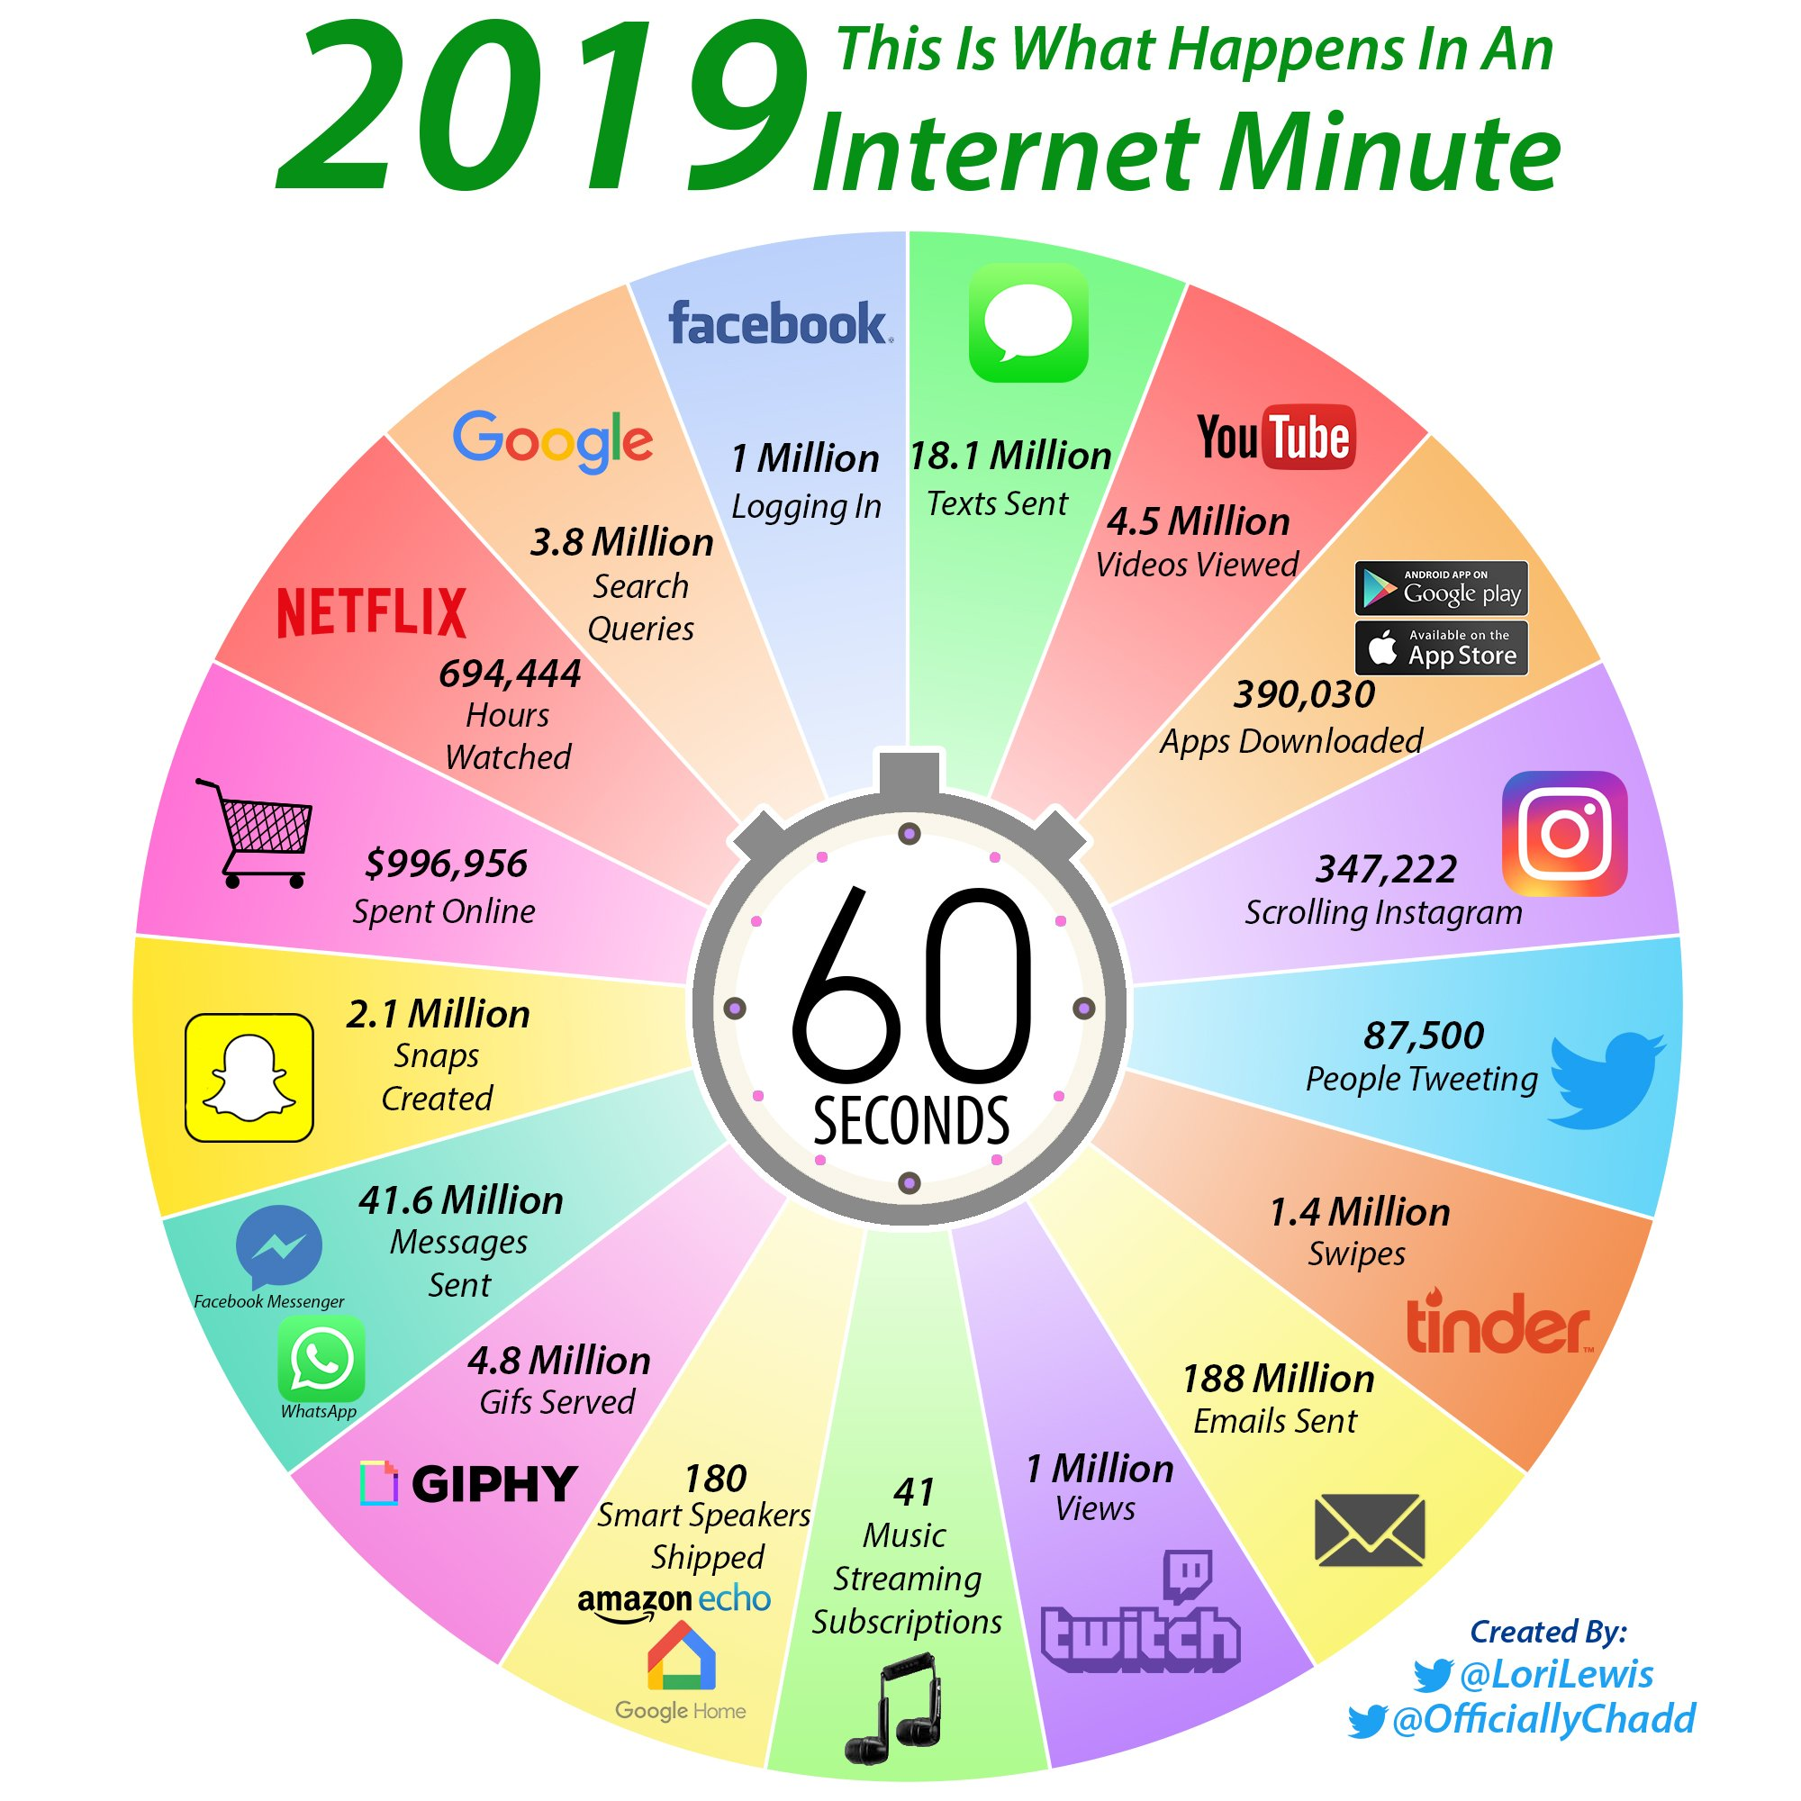
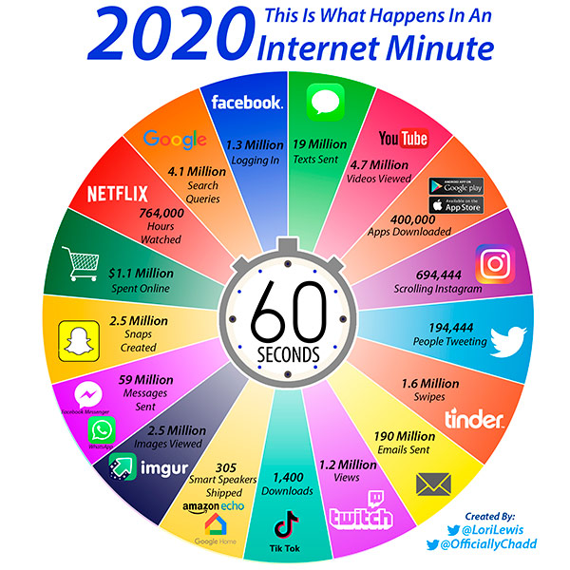
https://cloudnine.com/ediscoverydaily/electronic-discovery/no-fooling-its-time-for-the-2020-internet-minute-infographic-ediscovery-trends/

Slide 11
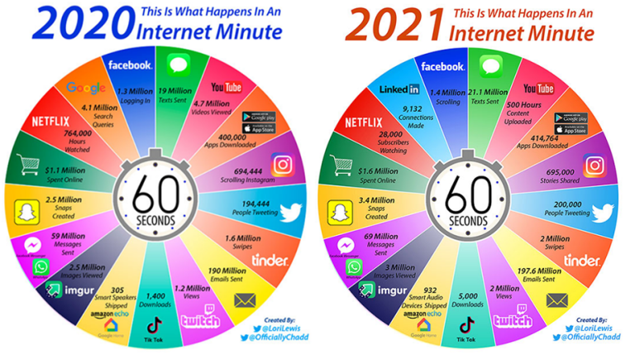
https://ediscoverytoday.com/2021/04/16/here-is-your-2021-internet-minute-infographic-ediscovery-trends/

Slide 12
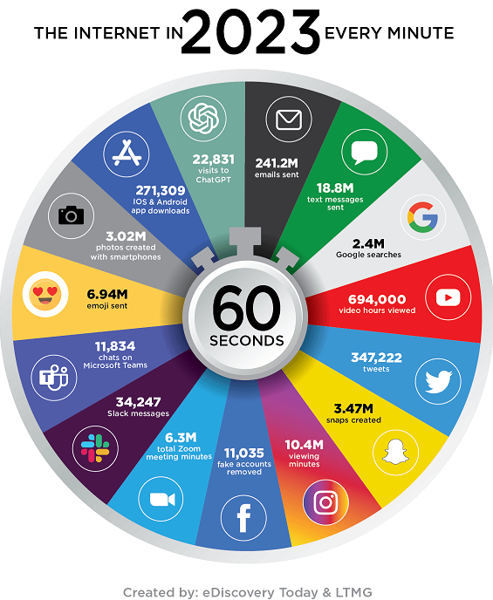
https://ediscoverytoday.com/2023/04/20/2023-internet-minute-infographic-by-ediscovery-today-and-ltmg-ediscovery-trends/

Slide 13
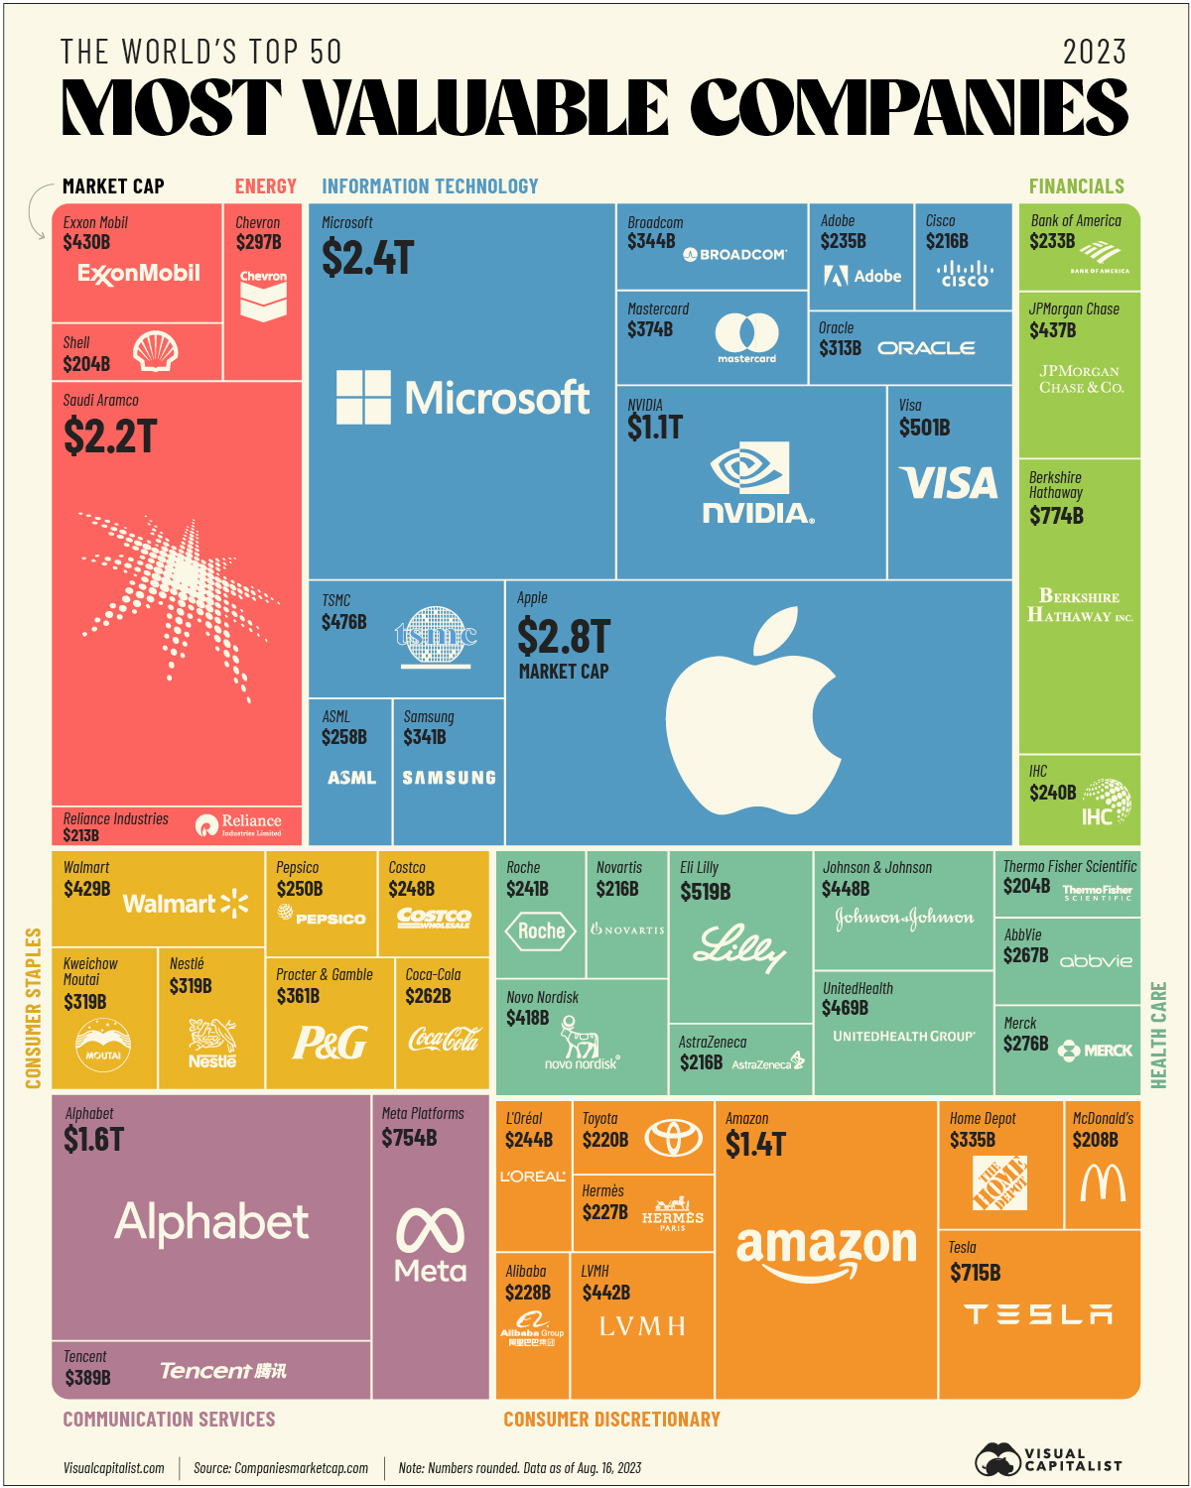
https://www.visualcapitalist.com/the-50-most-valuable-companies-in-the-world-in-2023/

Slide 14
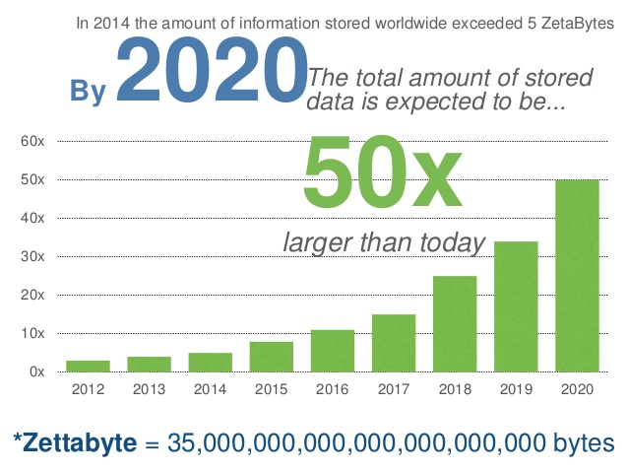
A quantidade de dados gerados cresce em um ritmo exponencial

Slide 15
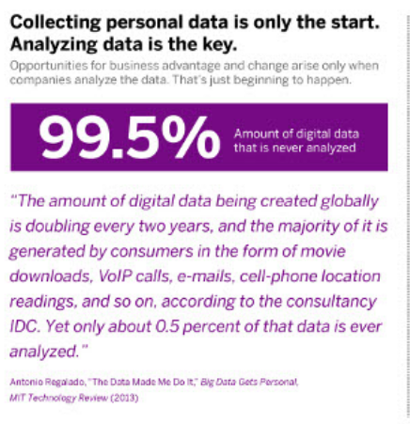
A grande maioria dos dados
NUNCA será usada
https://www.technologyreview.com/s/530371/big-data-creating-the-power-to-move-heaven-and-earth/

Slide 16
A grande maioria dos dados
NUNCA será usada
?

Slide 17
O que é Processamento de Linguagem Natural?

Slide 18
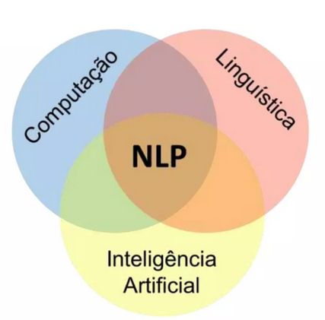
Definição
Processamento de Linguagem Natural (PLN) é uma subárea da Inteligência Artificial e da Linguística Computacional que se concentra na interação entre computadores e linguagem humana.
O objetivo principal do PLN é permitir que os computadores compreendam, interpretem e gerem texto ou fala de maneira semelhante à forma como os humanos fazem.

Slide 19
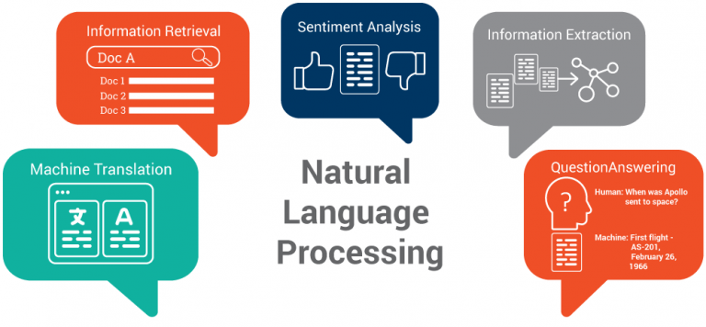
Técnicas

Slide 20

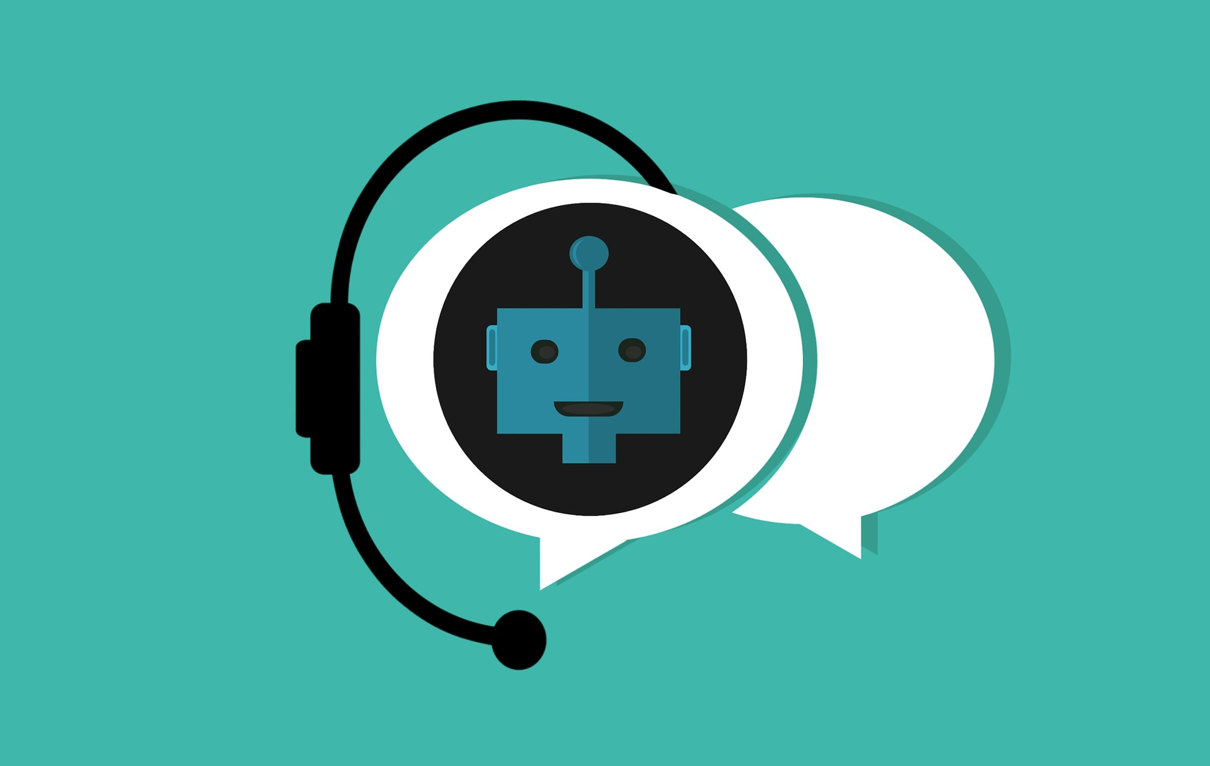
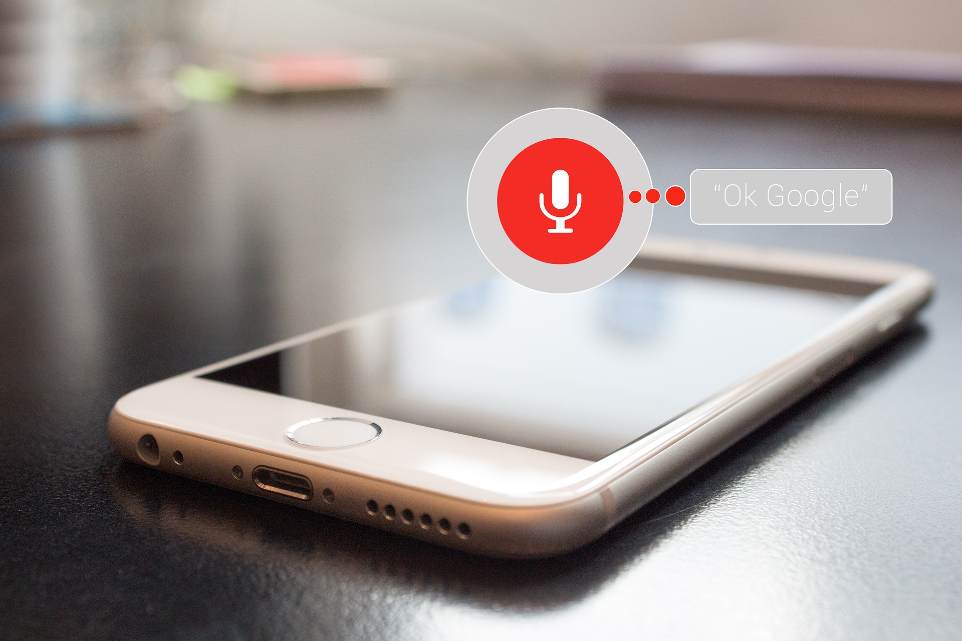
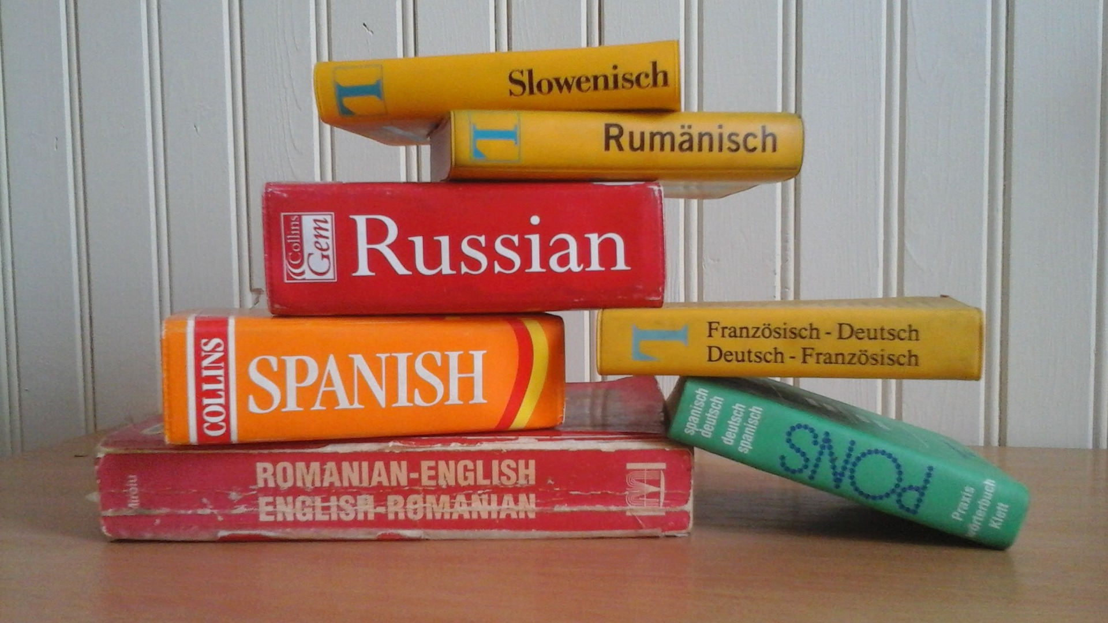

Aplicações
Análise de sentimentos
Chatbot
Assistente de voz
Tradução automática
Detecção fake news

Slide 21
Língua ou Linguagem?
Qual a diferença entre língua e linguagem?
Processamento de Línguas Naturais
ou
Processamento de Linguagem Natural

Slide 22

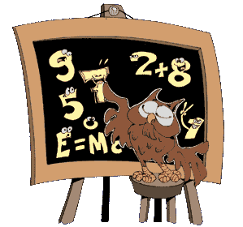
Língua ou Linguagem?
Língua humana
Em oposição às linguagens artificiais
Matemática, lógica, linguagens de programação

Slide 23
Língua ou Linguagem?
Língua: código de comunicação usado por uma comunidade, com suas regras específicas
Português, Inglês, LIBRAS etc.
Linguagem: capacidade humana de comunicação e suas manifestações, de forma verbal ou não
Fala, gestos, música, dança, pintura, um sorriso
Envolve nosso aparato físico e mental/cognição

Slide 24
O que é a linguagem afinal?
“Sistema de símbolos de um vocabulário que, quando colocados numa determinada ordem e expressos num determinado contexto, emitem um significado.”

Slide 25
Para que serve PLN?

Slide 26

Processamento de Linguagem NaturalHumana
Objetivos
Tornar os computadores aptos a processar a língua humana
Processar = entender, gerar, extrair conhecimento útil, comunicar-se etc.

Slide 27
Processamento de Linguagem NaturalHumana
Quão difícil é processar automaticamente a linguagem humana?

Slide 28
Processamento de Linguagem NaturalHumana
Quão difícil é processar automaticamente a linguagem humana?
Tokenização
Tokenization
Notes:
Mencionar normalização como passo prévio opcional

Slide 29
Processamento de Linguagem NaturalHumana
Quão difícil é processar automaticamente a linguagem humana?
Etiquetação morfossintática
Part-of-speech tagging

Slide 30
Processamento de Linguagem NaturalHumana
Quão difícil é processar automaticamente a linguagem humana?
Identificação de sintagmas
Chunking

Slide 31
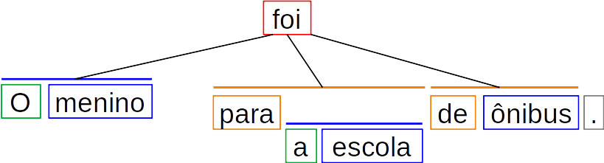
Processamento de Linguagem NaturalHumana
Quão difícil é processar automaticamente a linguagem humana?
Análise sintática
Parsing

Slide 32
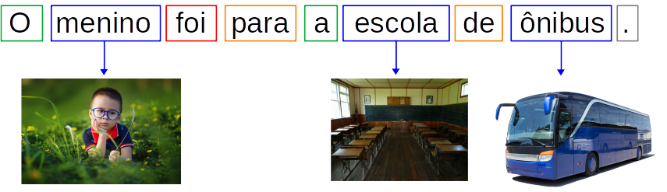
Processamento de Linguagem NaturalHumana
Quão difícil é processar automaticamente a linguagem humana?
Análise Semântica

Slide 33
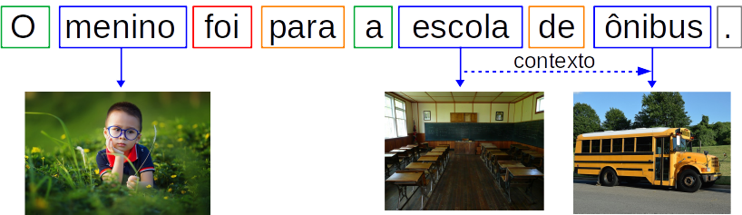
Processamento de Linguagem NaturalHumana
Quão difícil é processar automaticamente a linguagem humana?
Análise de contexto

Slide 34
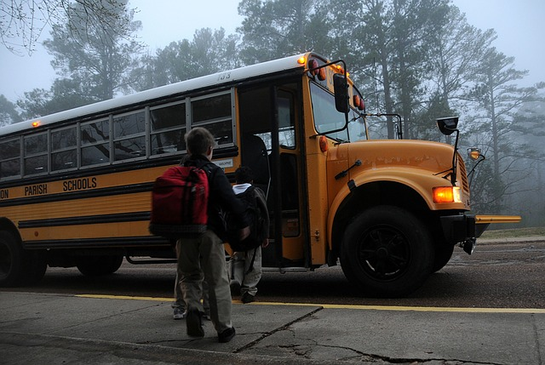
Processamento de Linguagem NaturalHumana
Quão difícil é processar automaticamente a linguagem humana?
Natural Language Understanding

Slide 35
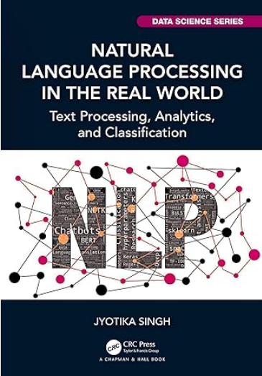
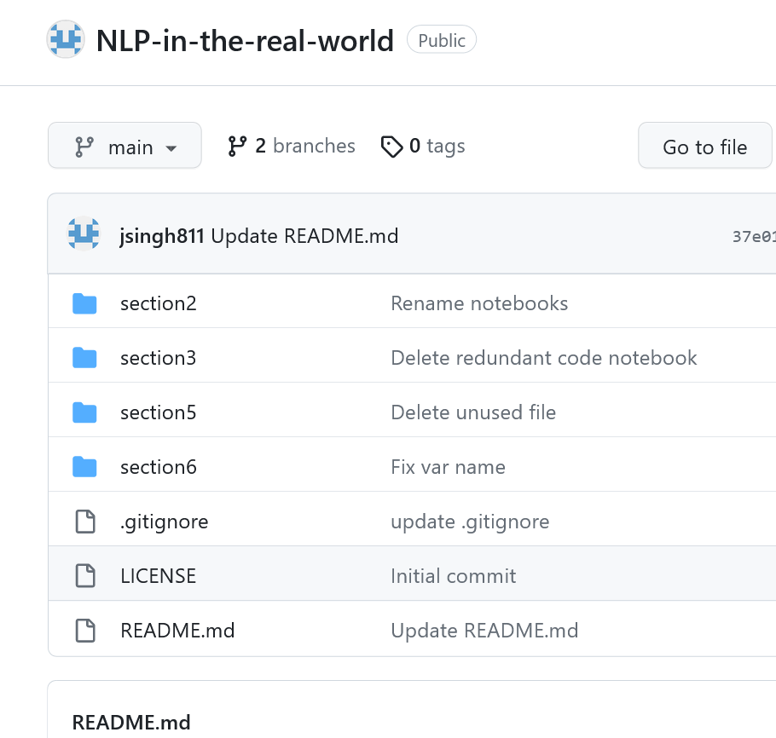
Referência
https://github.com/jsingh811/NLP-in-the-real-world
https://doi.org/10.1201/9781003264774

Slide 36
O que é a OpenAI?

Slide 37
O que é a OpenAI?
É uma organização privada de pesquisa em IA
Foi fundada em dezembro de 2015
desde sua concepção, a organização focou em criar e promover soluções que sejam seguras e alinhadas com interesses humanos, permitindo enfrentar os desafios que a IA avançada pode apresentar à sociedade

Slide 38
Parceria com a Microsoft
Em setembro de 2020, foi consolidada uma parceria estratégica entre a OpenAI e a Microsoft
Neste acordo, a Microsoft tornou-se a provedora exclusiva de soluções em nuvem para a OpenAI
Essa colaboração permite à Microsoft integrar recursos da OpenAI, como o ChatGPT (combina “chat”, referindo-se à sua funcionalidade de chatbot, e “GPT”, que significa Generative Pre-trained Transformer), em seus produtos e serviços

Slide 39
ChatGPT
O ChatGPT foi lançado em junho de 2020 e, no final de novembro de 2022, tornou-se disponível para o público em geral
Esse lançamento despertou um interesse público gigantesco e em diferentes áreas
Contudo, a ferramenta gerou muitas controvérsias, como por exemplo, pelo seu uso na escrita de artigos científicos

Slide 40
OpenAI
A OpenAI também enfrenta problemas como a falta de transparência
Exclusão de usuários de determinados países, como por exemplo, China, Rússia e Ucrânia
Além disso, em países como a Itália, o acesso está sendo limitado

Slide 41
O que é a API da OpenAI?

Slide 42
O que é a API da OpenAI?
Uma das ferramentas desenvolvidas pela OpenAI é sua API (Application Programming Interface), projetada para facilitar o acesso a uma série de recursos avançados de linguagem natural
Esta interface oferece aos desenvolvedores uma forma eficiente de integrar capacidades de linguagem natural em seus projetos, proporcionando recursos como análise de sentimentos, sumarização de textos, geração de conteúdo e muito mais

Slide 43
Modelos
A API se fundamenta em modelos de linguagem natural avançados, como o GPT-3
Há também o modelo GPT-3.5, que representa uma evolução significativa na modelagem de linguagem natural
Utilizando a arquitetura Transformer, o modelo foi treinado com um conjunto extenso de dados, possibilitando capturar uma gama mais ampla de nuances e contextos linguísticos

Slide 44
Modelos
O modelo mais recente é o GPT-4
Entretanto, esse modelo ainda não foi liberado para acesso e utilização por meio da API para o público em geral
Atualmente, a OpenAI disponibiliza sua API para vários países, regiões e territórios

Slide 45
Principais requisitos
Criar uma conta na plataforma da OpenAI
Obter uma chave da API
Crédito para utilizar a API

Slide 46
Linguagens de Programação suportadas
A API da OpenAI é projetada para ser compatível com várias linguagens de programação
Embora a API não seja restrita a uma linguagem de programação específica, ela pode ser utilizada em ambientes que possam fazer solicitações HTTP e processar respostas JSON

Slide 47
Linguagens de Programação suportadas
Isso inclui linguagens como Python, JavaScript, Java, Ruby e outras, proporcionando aos desenvolvedores a liberdade de escolher a linguagem que melhor se adapte às suas necessidade
É importante destacar que a OpenAI dá suporte oficialmente para as linguagens Python e JavaScript (Node.js)
No entanto, há outras linguagens de programação com suporte da comunidade

Slide 48
Prática
https://colab.research.google.com/drive/1473OvQOpN3fozFZt60wi7Xg522Uimwrv?usp=sharing

Slide 49
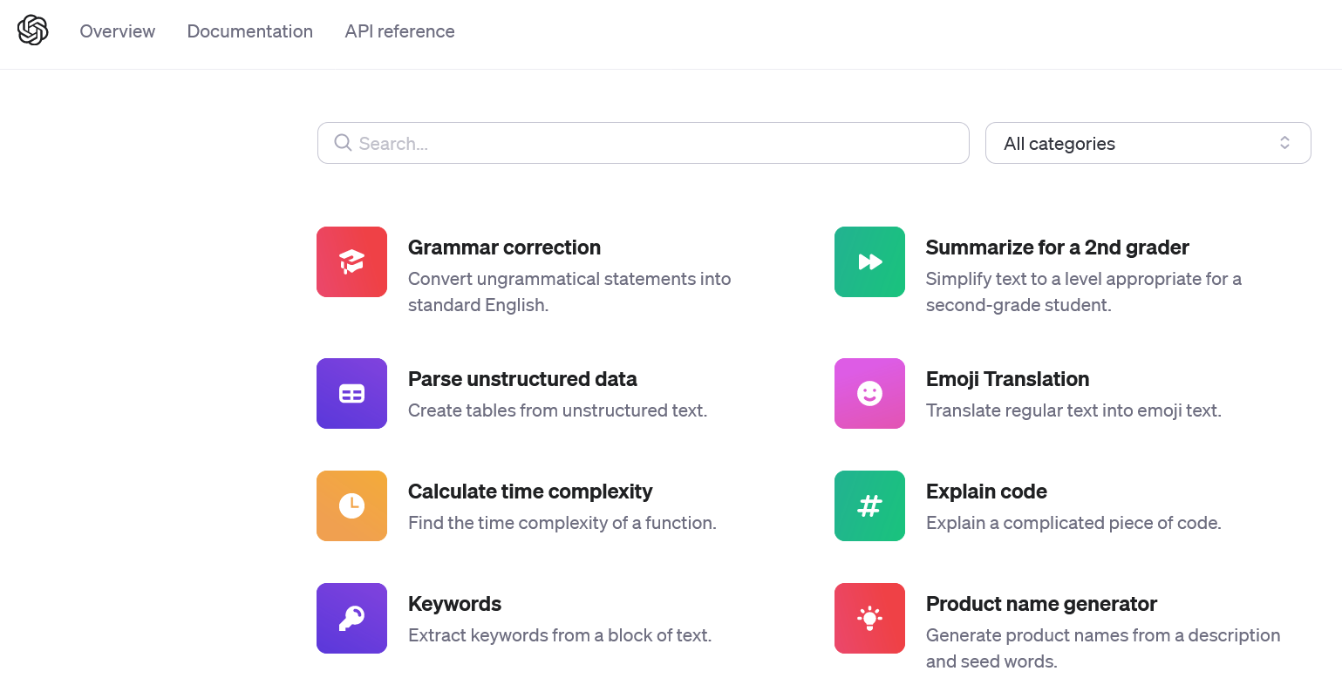
Mais exemplos...
https://platform.openai.com/examples

Slide 50
Limitações

Slide 51
Limitações
Embora a API da OpenAI seja poderosa e inovadora, não está isenta de limitações

Slide 52
Limitações
É essencial reconhecer que, como qualquer ferramenta tecnológica, sua precisão, cobertura, compreensão contextual e capacidade de resposta podem não ser perfeitas em todas as situações, requerendo um uso cuidadoso e avaliação crítica dos resultados obtidos.

Slide 53
Limitações
Além disso, em algumas áreas específicas, a cobertura dos modelos pode não ser totalmente abrangente.

Slide 54
LangChain

Slide 55

Definição
https://python.langchain.com/
https://github.com/langchain-ai/langchain
LangChain é um framework de código aberto criado para simplificar o desenvolvimento de aplicações usando grandes modelos de linguagem (Large Language Models - LLM), como aqueles disponibilizados pela OpenAI ou Hugging Face
O LangChain atua como uma interface genérica para praticamente qualquer LLM

Slide 56

História
https://python.langchain.com/
https://github.com/langchain-ai/langchain
LangChain foi lançado em outubro de 2022 por Harrison Chase
O projeto ganhou popularidade rapidamente
Em junho de 2023, era o projeto de código aberto que mais crescia no GitHub, com contribuições de centenas de desenvolvedores
Trending topic no Twitter
Servidor do Discord com participação ativa
Tutoriais publicados no YouTube
Encontros presenciais realizados em São Francisco e Londres
https://www.youtube.com/@LangChain

Slide 57
História
https://python.langchain.com/
https://github.com/langchain-ai/langchain
Coincidindo com o importante lançamento do ChatGPT da OpenAI no mês seguinte, o LangChain desempenhou um papel significativo ao tornar a IA generativa mais acessível
O LangChain pode facilitar a maioria dos casos de uso de LLMs e de PLN, como chatbots, pesquisa inteligente , respostas a perguntas, serviços de resumo ou até mesmo agentes virtuais capazes de automatizar processos robóticos

Slide 58
Integrações
https://python.langchain.com/
https://github.com/langchain-ai/langchain
Em março de 2023, LangChain possuía integrações com serviços líderes de nuvem, incluindo Amazon Web Services (AWS), Google Cloud Platform (GCP) e Microsoft Azure
Integrações diversas através de seus agentes, como com o Google Drive, Google Search e Microsoft Bing
Em abril de 2023, era capaz de processar mais de 50 tipos de documentos e fontes de dados

Slide 59
Como funciona?
https://python.langchain.com/
https://github.com/langchain-ai/langchain
LangChain é composto por várias partes
Bibliotecas: Python e JavaScript. Contém interfaces e integrações para uma infinidade de componentes
Templates: uma coleção de arquiteturas de referência facilmente implementáveis para uma ampla variedade de tarefas

Slide 60
Como funciona?
https://python.langchain.com/
https://github.com/langchain-ai/langchain
LangChain é composto por várias partes
LangServe: uma biblioteca que facilita a implantação de cadeias como APIs REST. Esta ferramenta é essencial para transformar seus projetos em serviços web acessíveis e escaláveis
LangSmith: uma plataforma que permite monitorar, avaliar e depurar aplicativos, incluindo a capacidade de rastrear automaticamente todas as chamadas de modelo para detectar erros e testar o desempenho em diversas configurações de modelo.

Slide 61
Bibliotecas
https://python.langchain.com/
https://github.com/langchain-ai/langchain
As próprias bibliotecas LangChain são compostas por vários pacotes diferentes:
langchain-core
Abstrações básicas e linguagem de expressão (LangChain Expression Language - LCEL)
LCEL é uma forma declarativa de compor módulos facilmente e permite o encadeamento de componentes
langchain-community
Integrações de terceiros
langchain
Cadeias, agentes e estratégias de recuperação que compõem a arquitetura cognitiva de um aplicativo

Slide 62
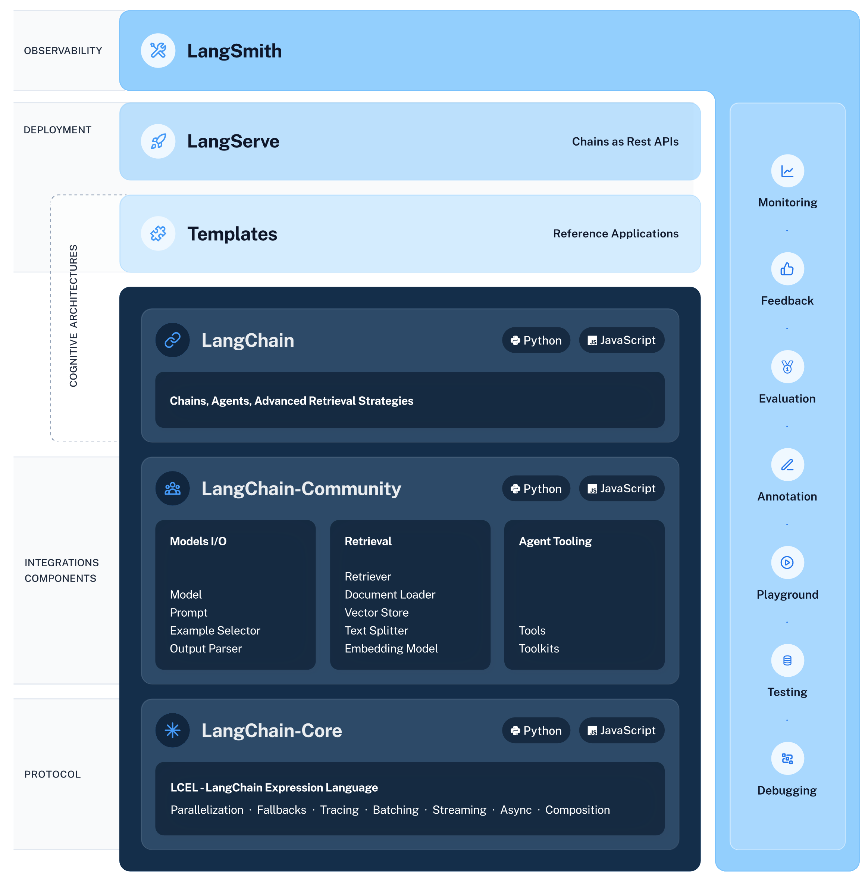
https://python.langchain.com/
https://github.com/langchain-ai/langchain

Slide 63
Ferramentas
https://python.langchain.com/
https://github.com/langchain-ai/langchain
Uma tool (ferramenta) é uma função que realiza uma tarefa específica, como uma pesquisa no Google, consulta ao banco de dados etc.
A interface de uma tool é uma função que recebe uma string como entrada e retorna uma string como saída.
Existem duas maneiras principais de usar ferramentas: cadeias e agentes.

Slide 64
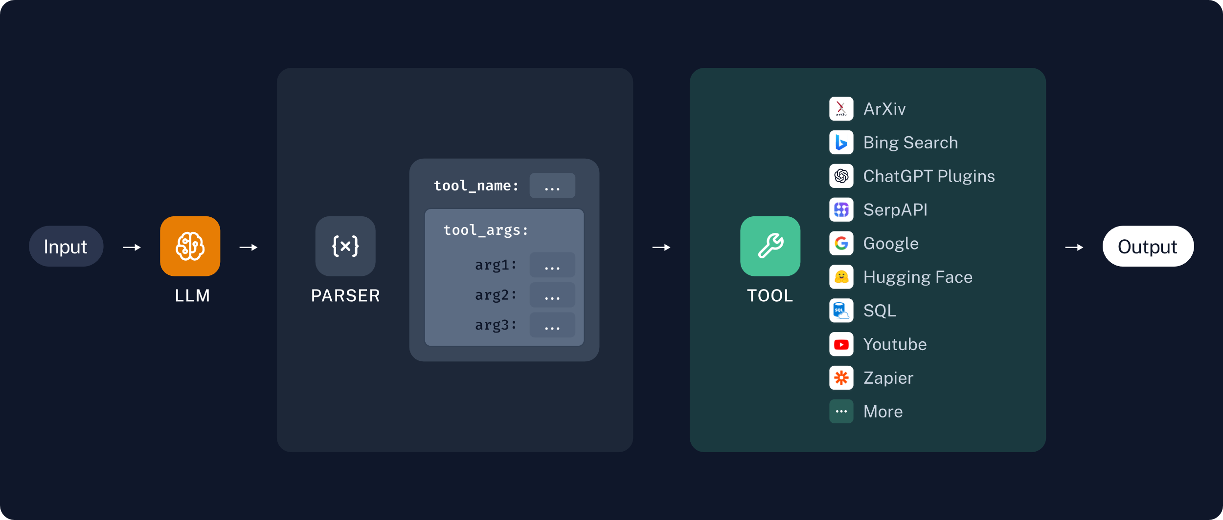
Cadeias
https://python.langchain.com/
https://github.com/langchain-ai/langchain
Cadeias (chains) permitem criar uma sequência predefinida de uso(s) de ferramentas

Slide 65
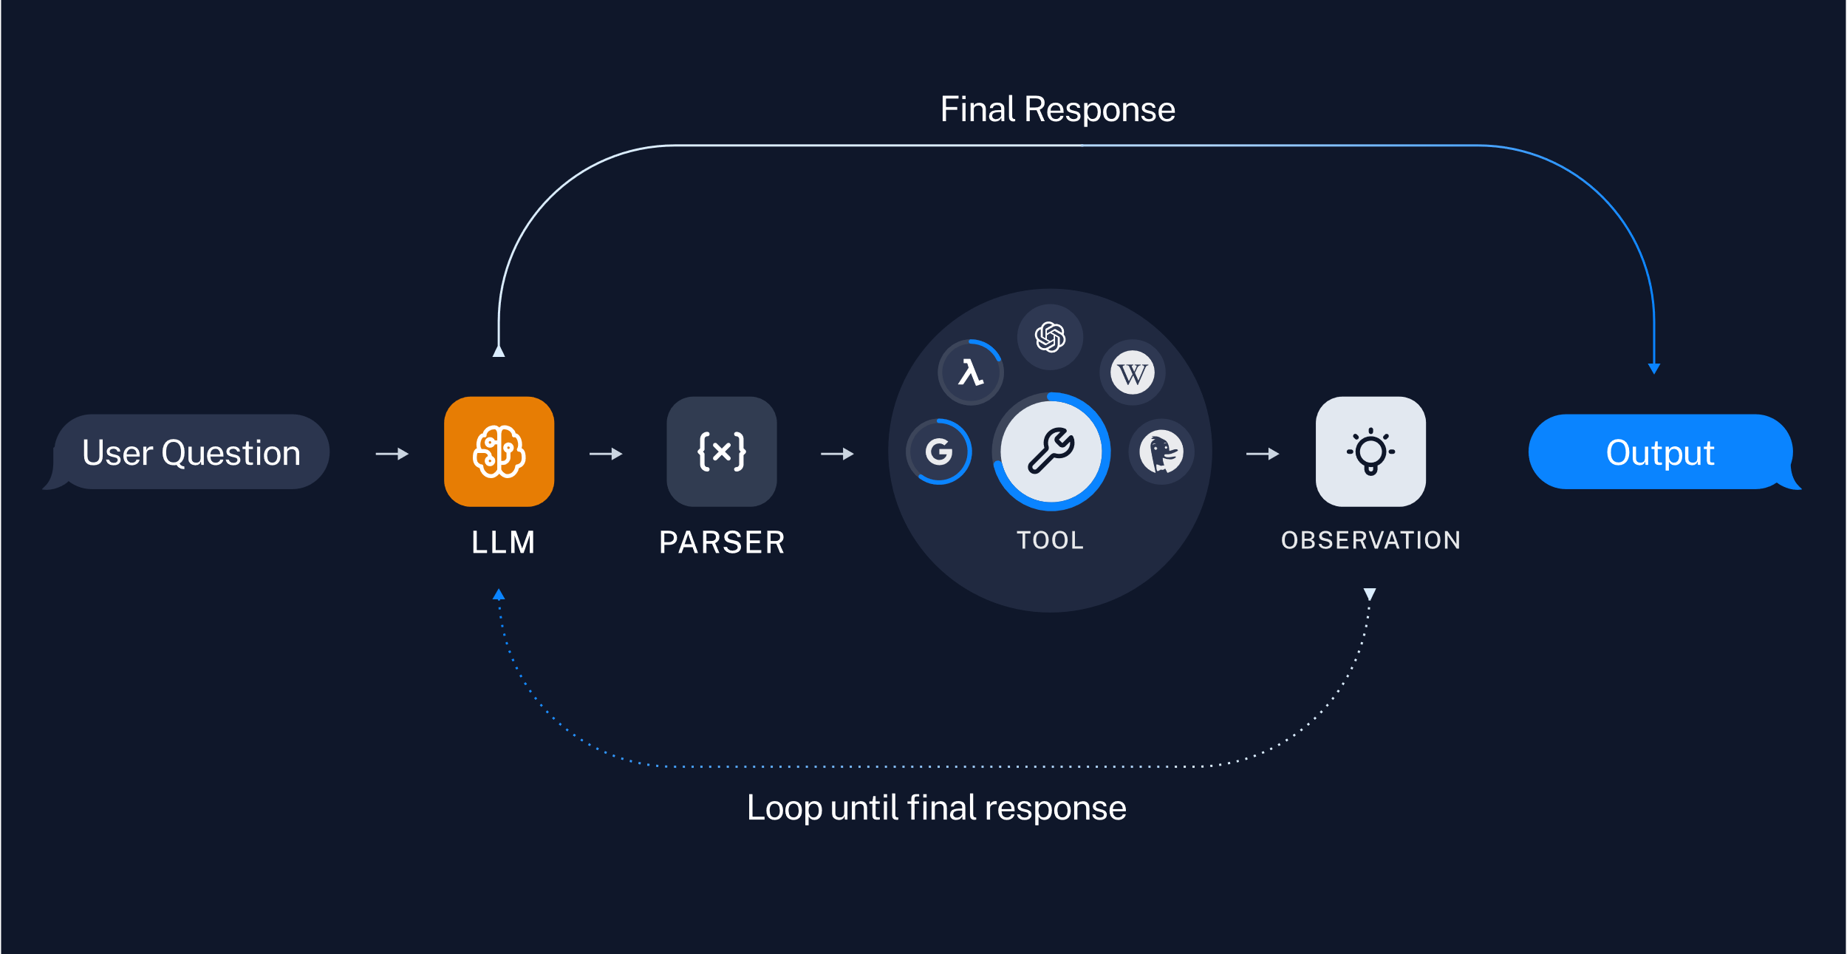
Agentes
https://python.langchain.com/
https://github.com/langchain-ai/langchain
Os agentes permitem que o modelo use as ferramentas em um loop, para que ele possa decidir quantas vezes usar as ferramentas

Slide 66
Prática
https://colab.research.google.com/drive/1Rkl259tsZHcdbFHi72i3GvePJQJuh2mx?usp=sharing

Slide 67
E agora?

Slide 68
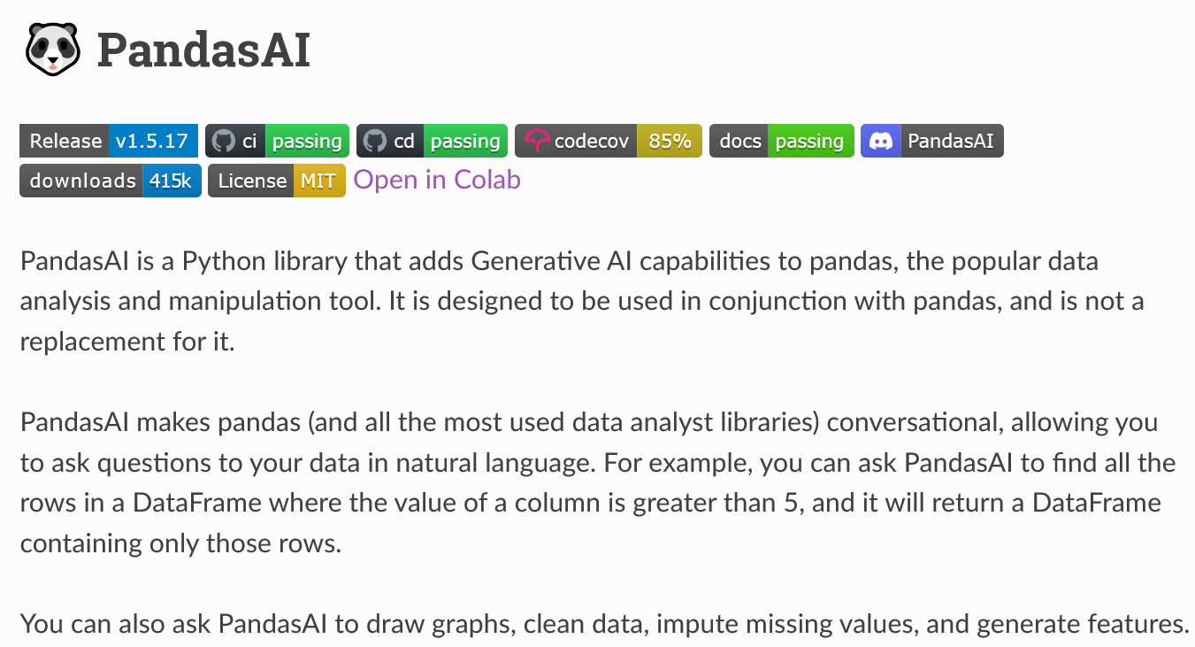
https://docs.pandas-ai.com/en/latest/

Slide 69
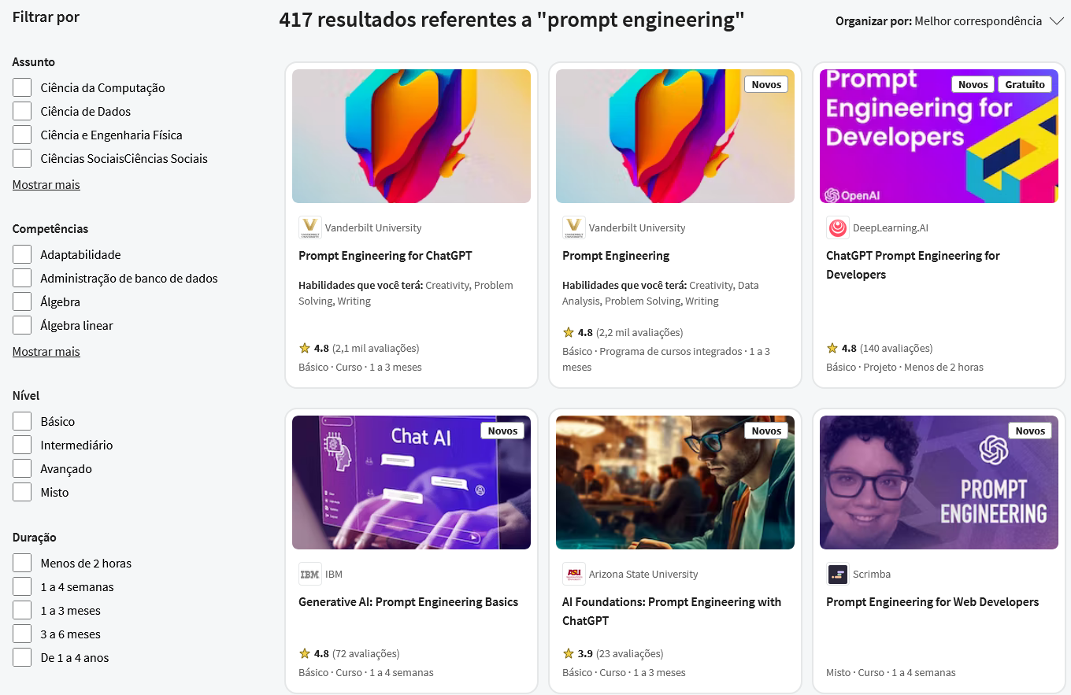
Prompt Engineering
https://www.coursera.org/search?query=prompt%20engineering&

Slide 70
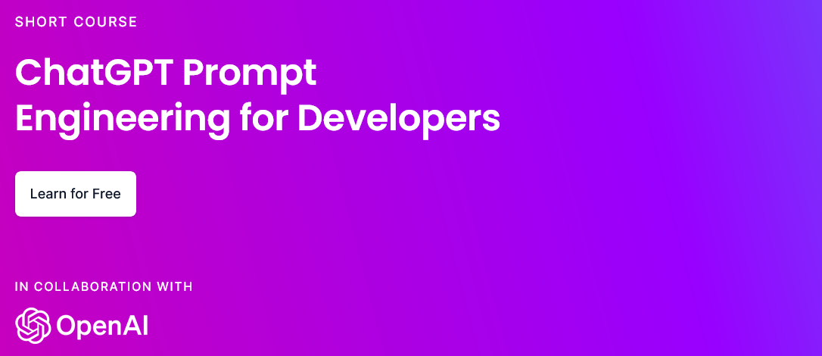
Short Course
https://www.deeplearning.ai/short-courses/chatgpt-prompt-engineering-for-developers/

Slide 71
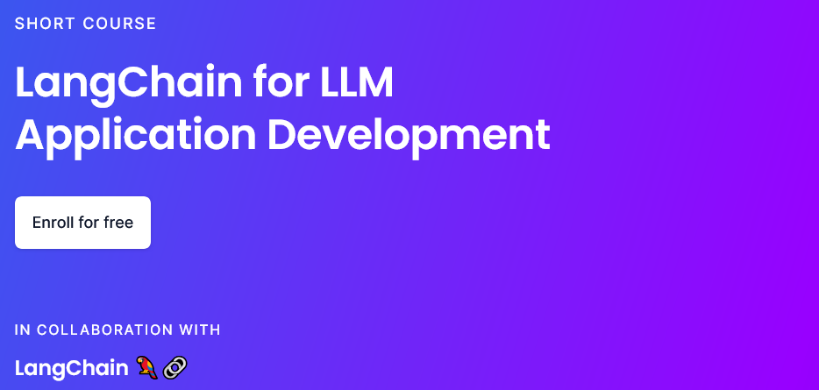
Short Course
https://www.deeplearning.ai/short-courses/langchain-for-llm-application-development/

Slide 72
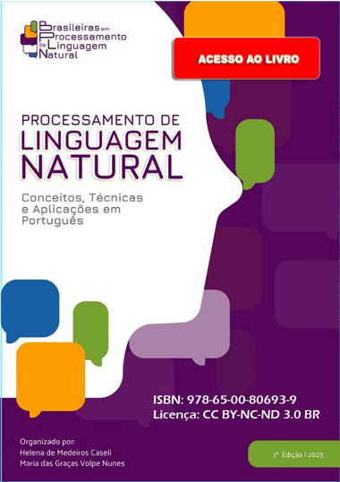
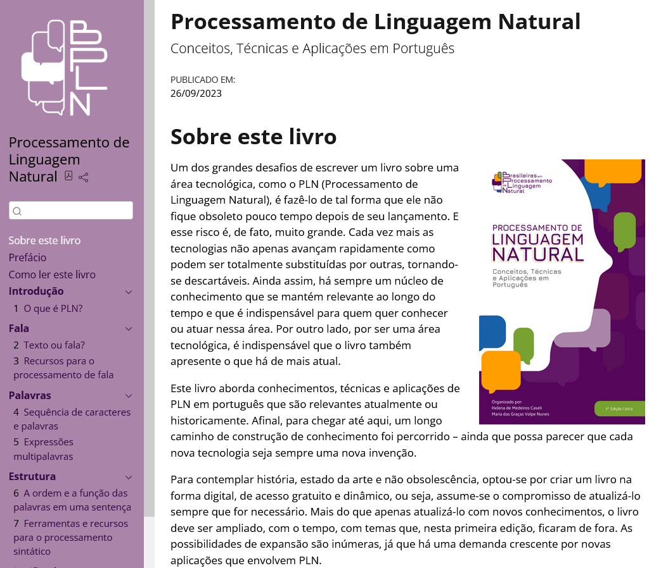
Brasileiras em PLN
https://brasileiraspln.com/livro-pln

Slide 73


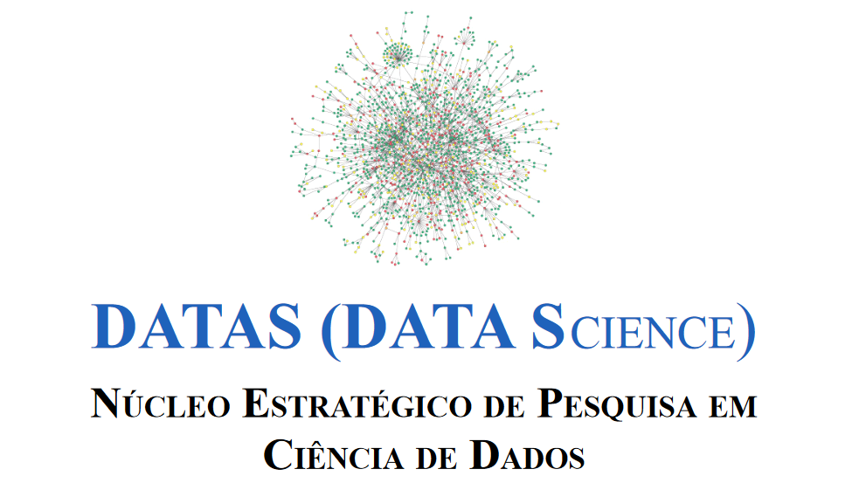
https://datas.ufabc.edu.br

Slide 74
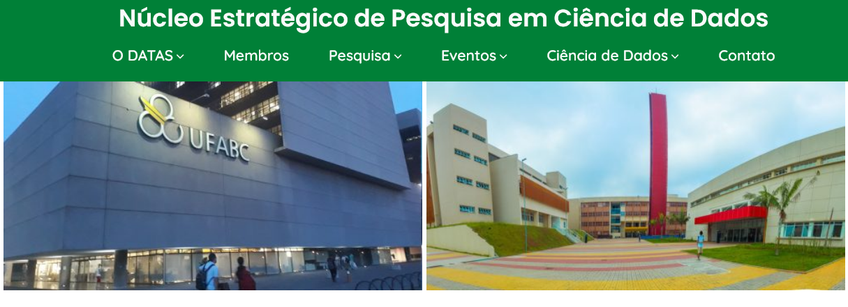
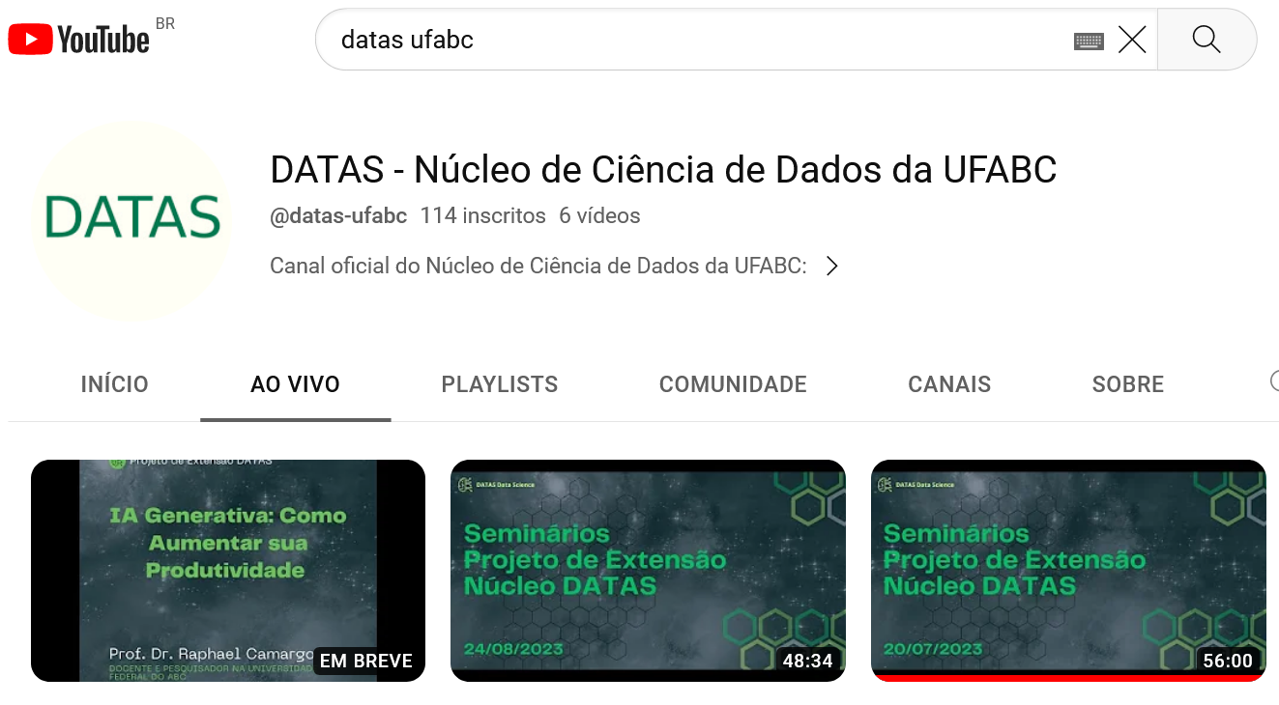
DATAS
https://datas.ufabc.edu.br
https://www.youtube.com/live/FaV8mE6tVZA?si=bOISwkFs6O2Qzpyq

Slide 75




Contatos
alexandre.donizeti@ufabc.edu.br
http://lattes.cnpq.br/2994979403174851
linkedin.com/in/alexandre-donizeti-alves-80064668
https://github.com/adalves-ufabc/

Slide 76


